Slide 1
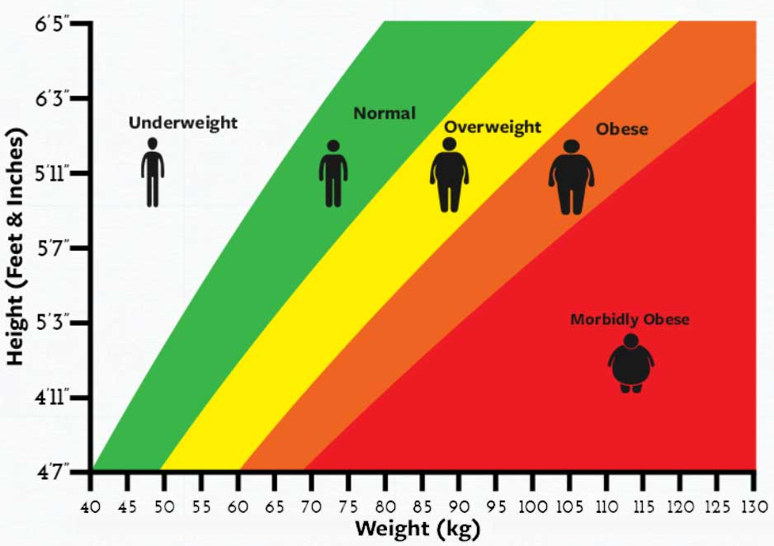
আজকের ক্লাসে
স্বাগতম

Slide 2
পরিচিতি
শিক্ষক
পাঠ
মোঃমিজানুর রহমান চৌধুরী
সহকারী অধ্যাপক (জীববিজ্ঞান)
বিশ্ব জাকের মঞ্জিল আলীয়া কামিল মাদ্রাসা
বিশ্ব জাকের মঞ্জিল-৭৮২২
সাদরপুর , ফারিদপুর।
মোবাইলঃ ০১৮১৮২৬২৩৮৯
শ্রেণিঃ নবম / দশম
বিষয়ঃ জীববিজ্ঞান
অধ্যায়ঃ পঞ্চম
সাধারন পাঠঃ খাদ্য,পুষ্টি এবং পরিপাক
সময়ঃ 60 মিনিট
তারিখঃ07/10/২০১৯

Slide 3
পূর্বজ্ঞান যাচাই
১। পুষ্টি উপাদান কয়টি ?
২। আমরা শক্তি পাই কী থেকে ?
৩। সকল খাদ্য উপাদান থেকে কী আমরা সমান শক্তি পাই ?
৪। পুষ্টি উপাদান থেকে নির্গত শক্তি কোন ধরনের শক্তি ?
৫। তাপ শক্তির একক কী ।

Slide 4
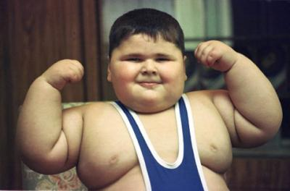
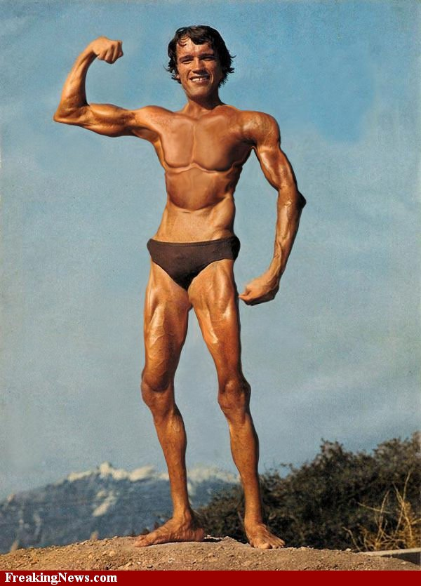
লোক দুইটির শরীরের দৈর্ঘের সাথে চর্বির পরিমানগত সম্পর্ক জানার জন্য কিসের মান নির্ণয় করতে হবে ?

Slide 5
আজকের আলোচ্য বিষয়
BMI / বি এম আই

Slide 6
শিখনফল
এই পাঠ শেষে আমরা - - -
১। B M I এর পূর্ণ রুপ লিখতে পারব ২। B M I কী ? ব্যাখ্যা করতে পারব । ৩। B M I এর মান নির্ণয় করতে পারব ।
৪। B M I এর মান নির্দেশিকা থেকে সঠিক পুষ্টি গ্রহন ও ব্যায়ামের মাধ্যমে ওজন স্বাস্থ্যসম্মত মানে রাখতে পারব ।

Slide 7
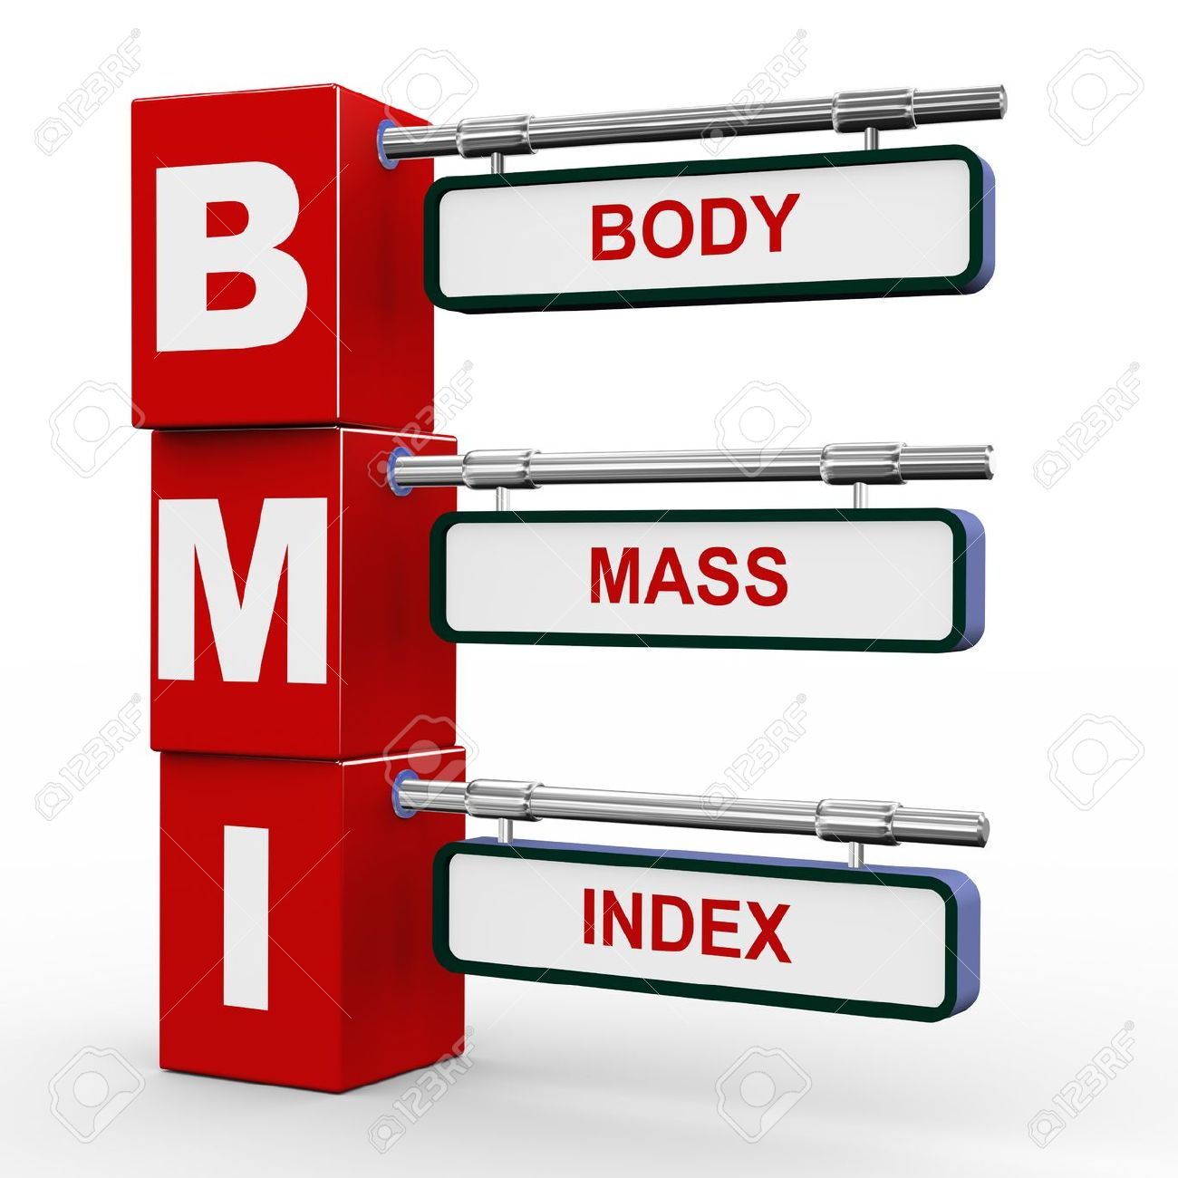

Slide 8
BMI: মানব দেহের গড়ন ও চর্বির একটি সূচক নির্দেশ করে। অর্থাৎ সুস্থ জীবনযাপনে মানব শরীরের সুস্বাস্থ্য রক্ষায় কোন নির্দিষ্ট বয়সে শরীরের দৈঘ্যের সাথে চর্বির পরিমানগত সম্পর্ক মান নির্দেশ করে ।
বি এম আই (BMI) এর মান থেকে আমরা আমাদের সুস্বাস্থ্যের জন্য ওজন কত হওয়া প্রয়োজন তা নির্ণয় করতে পারি । সেই অনুযায়ী সঠিক পুষ্টি গ্রহন ও ব্যায়ামের মাধ্যমে ওজন স্বাস্থ্যসম্মত মানে রাখতে পারি ।

Slide 9
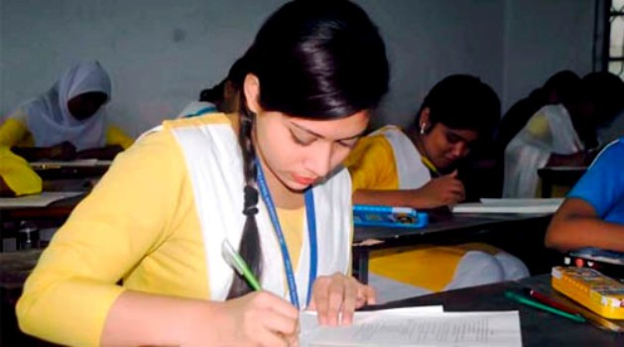
একক কাজ
সময়ঃ ০৩ মিনিট
প্রশ্নঃ BMI বলতে কী বুঝায় ?

Slide 10
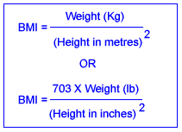
B M I এর মান নির্ণয়ের সূত্র

Slide 11
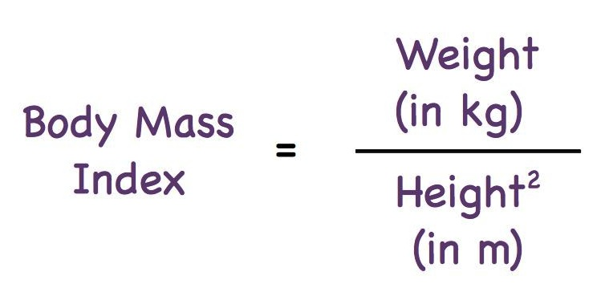
বি এম আই (BMI) মান নির্ণয়ঃ
একজন লোকের উচ্চতা ১৫০ সেমিঃ ওজন ৬০ কজি তাহার বি এম আই মান হচ্ছে ।
১৫০ সে,মি = ১.৫ মিটার ।
বি এম আই = ৬০ / (১.৫)২
= ২৬.৬৬

Slide 12
জোড়ায় কাজ
সময়ঃ ০৫ মিনিট
প্রশ্নঃ একটি লোকের উচ্চতা ৫ফুট ১০ ইঞ্চি এবং ওজন ৬৫ কেজি , লোকটির BMI নির্ণয় কর ।

Slide 13
বি এম আই মান নির্দেশিকাঃ
১৮.৫ -এর নিচে = ওজন কম ।
১৮.৫ – ২৪.৯ = সুস্বাস্থ্যের অধিকারী ।
২৫ – ২৯.৯ = শরীরের ওজন অতিরিক্ত ।
৩০ – ৩৪.৯ = মোটা হওয়ার প্রথম স্তর ।
৩৫ – ৩৯.৯ = মোটা হওয়ার দ্বিতীয় স্তর ।
৪০ – এর উওপরে = অতিরিক্ত মোটাত্ব ।

Slide 14
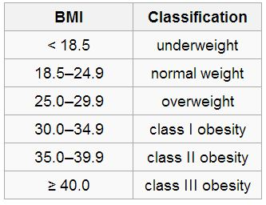

Slide 15
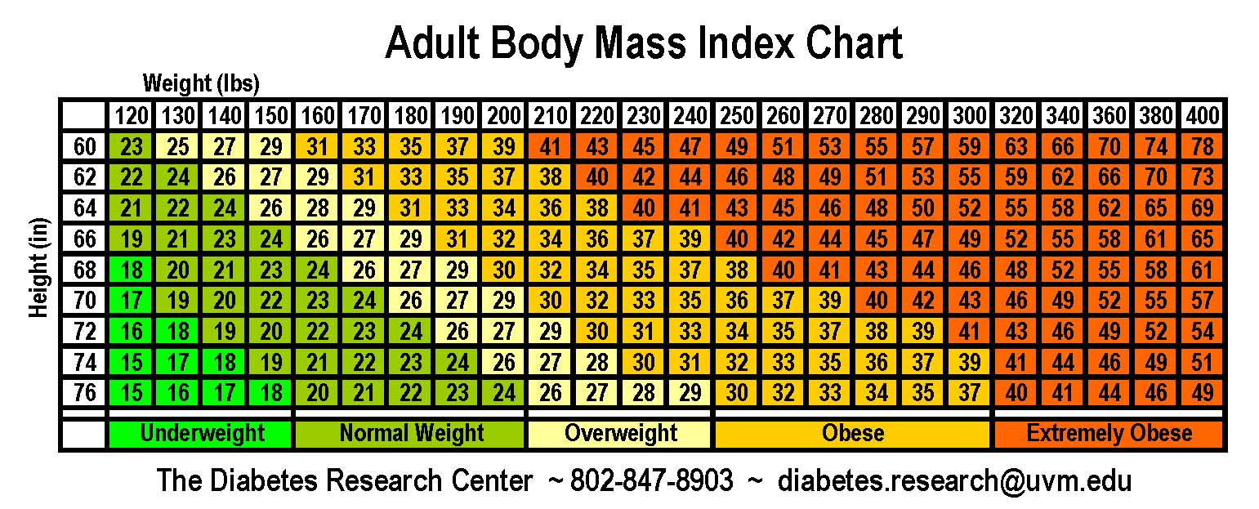

Slide 16
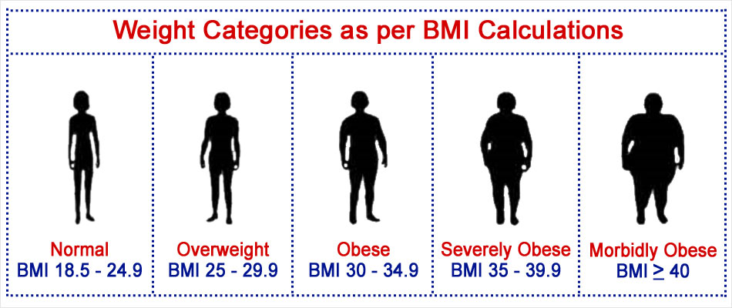

Slide 17
দলীয় কাজ
সময়ঃ ০৫ মিনিট
প্রশ্নঃ তিনজন লোকের BMI এর মান যথাক্রমে ১৭, ২৯, ৪৯ তাহাদের স্বাস্থ্য সম্পর্কে মন্তব্য লিখ ।

Slide 18
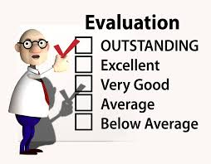
মূল্যায়ন
১। B M I এর পূর্ণরুপ কী ?
উত্তরঃ Body Mass Iendex
২। BMI এর মান নির্নয় সূত্রটি কী ?
উত্তরঃ B M I = দেহের ওজন / ( উচ্চতা মিটার ) ২
৩। B M I এর মান ২০ হলে তার স্বাস্থ্য কী রুপ ?
উত্তরঃ সুস্বাস্থ্যের অধিকারী

Slide 19
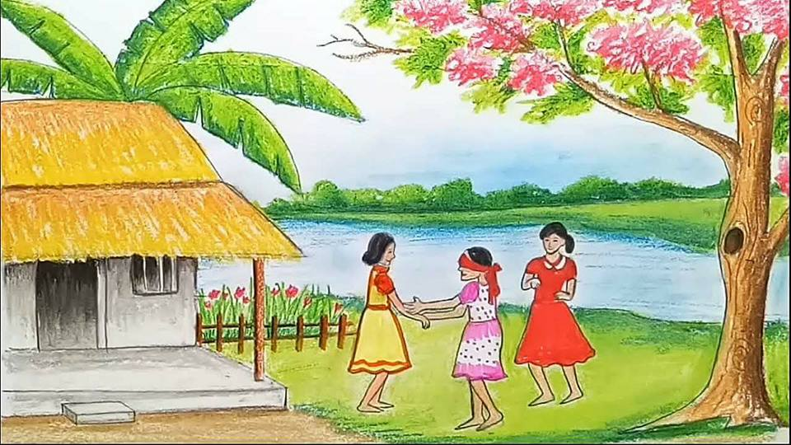
বাড়ির কাজ
প্রশ্নঃ আমাদের জীবনে বি এম আই এর মান জানার প্রয়োজনীয়তার একটি তালিকা তৈরি করে আনবে ।

Slide 20
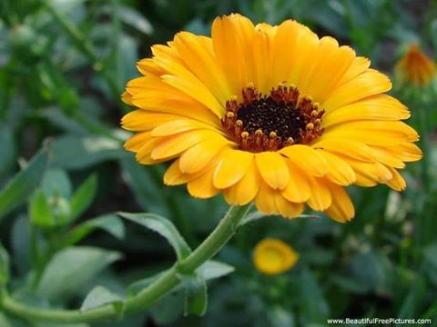
ধন্যবাদ

